Slide 1
Os pitagóricos e os irracionais
Parte 2

Slide 2
Números quadrados.

Slide 3
Teria o interesse de Pitágoras pelo teorema que relaciona os lados do triângulos retângulos vindo da contemplação dos números quadrados?

Slide 4
Prove que a soma dos n primeiros números ímpares
1 + 3 + ... + (2n -1) = n², utilizando peças do seguinte tipo:

Slide 5
Somando um ímpar a um quadrado

Slide 6
Atribui-se aos pitagóricos um interesse muito grande pelos números e suas propriedades, no estudo que ficou conhecido como aritmética, da palavra grega arithmós, que quer dizer número.

Slide 7
Os pitagóricos acreditavam que os números explicariam a natureza de todas as coisas. Eles então estudaram os chamados números figurados, que são números que, se dispostos em forma de pontos, formam figuras conhecidas, como quadrados e triângulos.

Slide 8
Você já conhece os números quadrados perfeitos, que são resultado de algum número inteiro elevado ao quadrado.

Slide 9
Os pitagóricos teriam sido os primeiros a perceber que esses números quadrados podem ser obtidos como soma de números ímpares. Veja no diagrama abaixo:

Slide 10

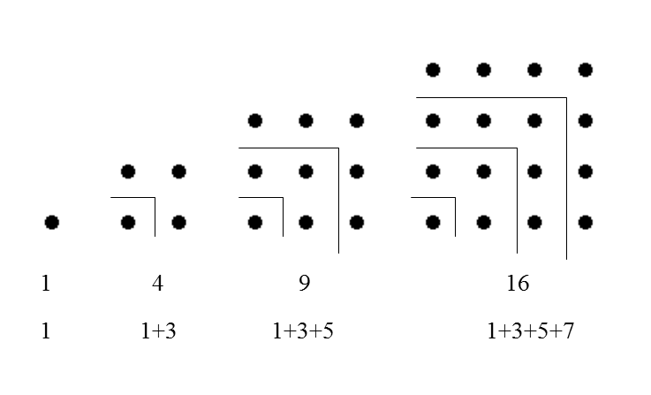

Slide 11
O que essa sequência mostra é que, somando um número ímpar na forma 2n + 1 a um quadrado na forma n², obtemos (n+1)². Mostre isso com geometria e álgebra.

Slide 12
Números quadrados e ternas pitagóricas

Slide 13
Pode ter ocorrido a Pitágoras ou a um dos seus seguidores a seguinte ideia. Se somando um número ímpar a um quadrado obtemos outro quadrado, toda vez que esse número ímpar for também um quadrado, termos o que se chama de terna pitagórica, ou seja, três números tais que a soma dos quadrados dos dois menores é igual ao quadrado do maior.

Slide 14
Faça a substituição 2n + 1 = m² em n² + (2n + 1) = (n+1)², e obtenha uma fórmula geratriz de ternas pitagóricas.

Slide 15
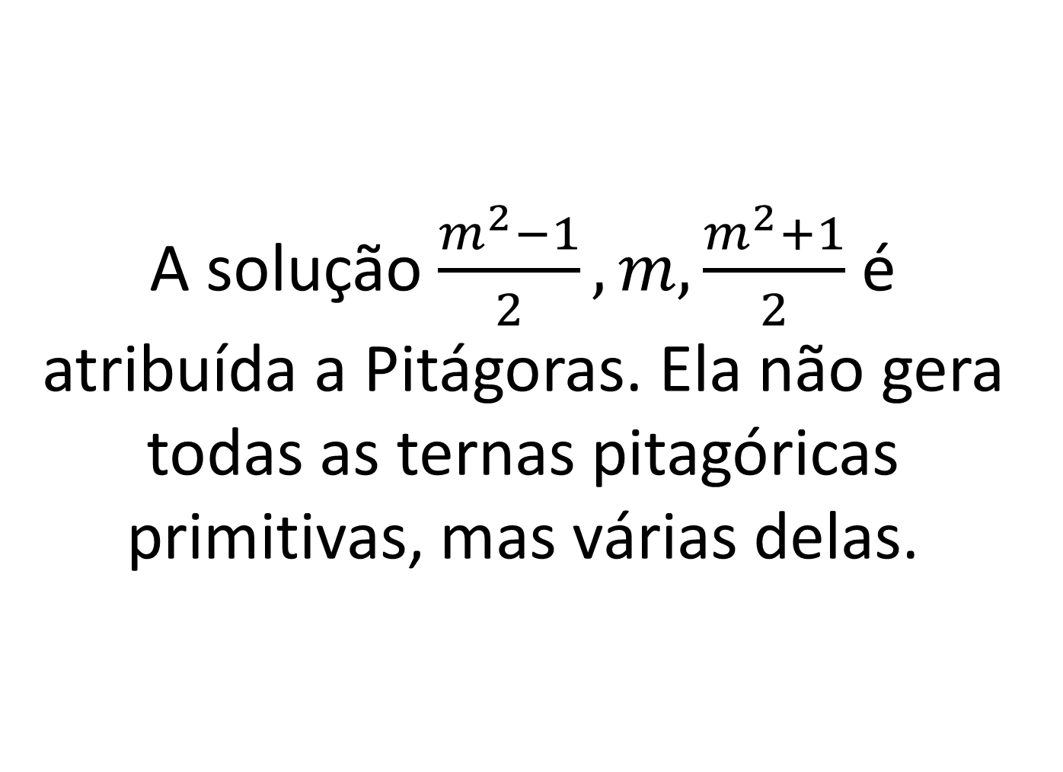
A solução $\frac{m^{2}−1}{2}, m,\frac{m^{2}+1}{2}$ é atribuída a Pitágoras. Ela não gera todas as ternas pitagóricas primitivas, mas várias delas.

Slide 16
A confiança dos pitagóricos em seus resultados numéricos os teriam levado a propor que todas as coisas se explicam pelo número inteiro e suas relações.

Slide 17
Teria sido Hipaso de Metaponto (nascido por volta do ano 500 aC) que iria chamar a atenção dos pitagóricos para o fato de que raiz de 2 é um número de natureza diferente.
E inaugurou um tipo raciocínio que fez nascer a forma matemática de dominar o infinito.

Slide 18
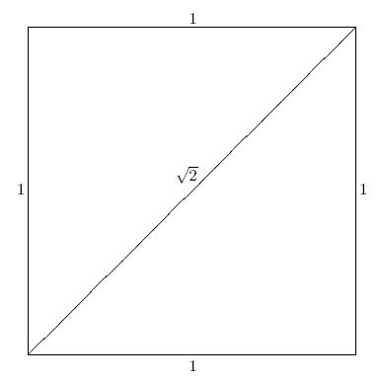

Slide 19
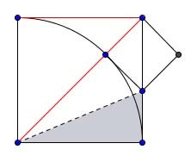
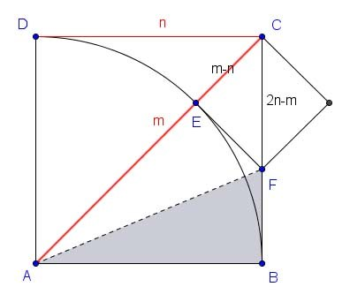

Slide 20
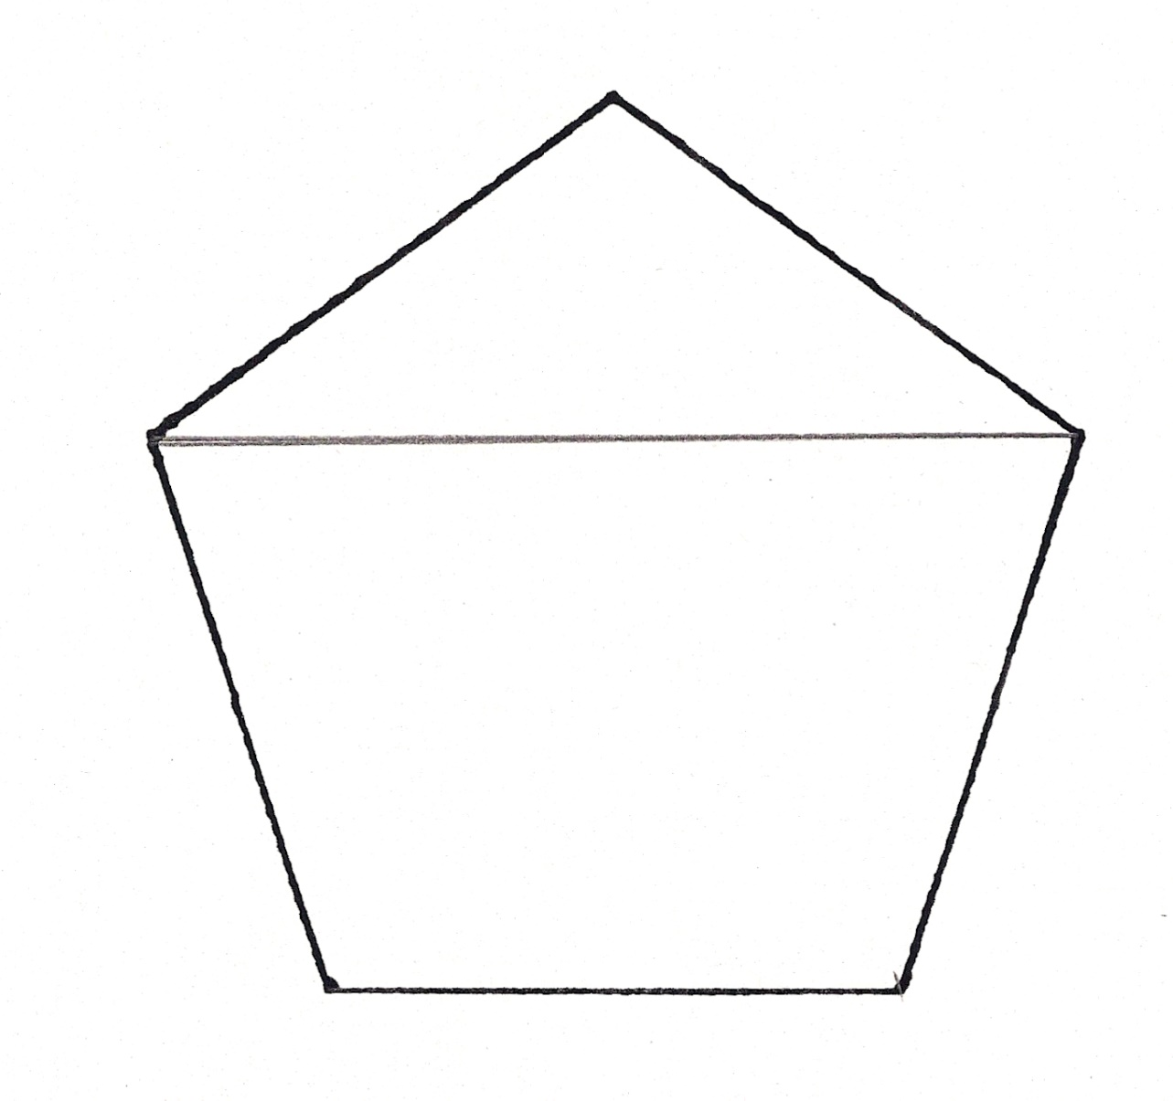


$$1$$
$$\frac{1+\sqrt{5}}{2}$$

Slide 21
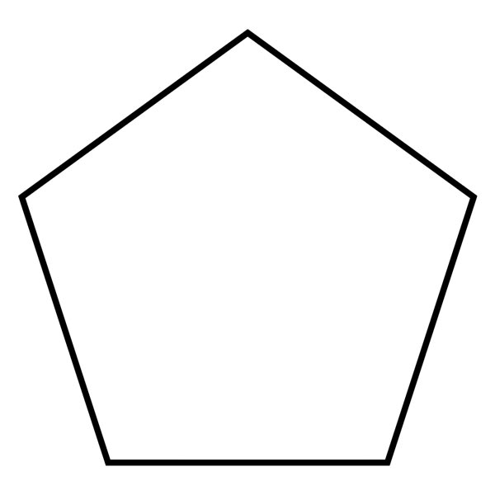
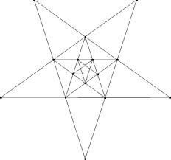

Slide 22
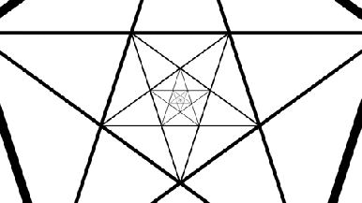

Slide 23
“Não posso falar da nossa história de amor, então vou falar de matemática. Não sou formada em matemática, mas sei de uma coisa: existe uma quantidade infinita de números entre 0 e 1. Tem o 0,1 e o 0,12 e o 0,112 e uma infinidade de outros. Obviamente, existe um conjunto ainda maior entre o 0 e o 2, ou entre o 0 e o 1 milhão. Alguns infinitos são maiores que outros.

Slide 24
Um escritor de quem costumávamos gostar nos ensinou isso. Há dias, muitos deles, em que fico zangada com o tamanho do meu conjunto ilimitado. Queria mais números do que provavelmente vou ter, e, por Deus, queria mais números para o Augustus Waters do que os que ele teve. Mas, Gus, meu amor, você não imagina o tamanho da minha gratidão pelo nosso pequeno infinito.

Slide 25
Eu não o trocaria por nada nesse mundo. Você me deu uma eternidade dentro dos nossos dias numerados, e sou muito grata por isso.
GREEN, J. A Culpa é das Estrelas. Rio de Janeiro: Intrínseca, 2012..”

